Slide 1


“DIOS PUEDE TRANSFORMAR TU DOLOR”
MÁS CERCA DE LA COMUNIDAD
ESCUELA SABÁTICA
IGLESIA ADVENTISTA DEL 7° DÍA

Slide 2

IGLESIA ADVENTISTA DEL 7° DÍA

Slide 3

SERVICIO DE CANTO
#424 “¿Cómo podré estar triste?”, #118 “Dilo a Cristo”,
#236 “A Jesús entrega todo”.
# 424

Slide 4
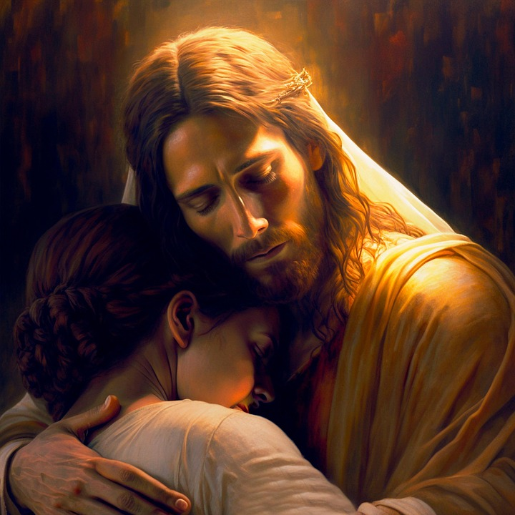
LECTURA BÍBLICA
“Alabado sea nuestro Dios, Padre misericordioso y Dios de toda nuestra consolación, quien nos consuela
en todas nuestras tribulaciones para que con el mismo consuelo que hemos recibido, también nosotros
podamos consolar a todos los que sufren”.
2 Corintios 1:3-4.

Slide 5
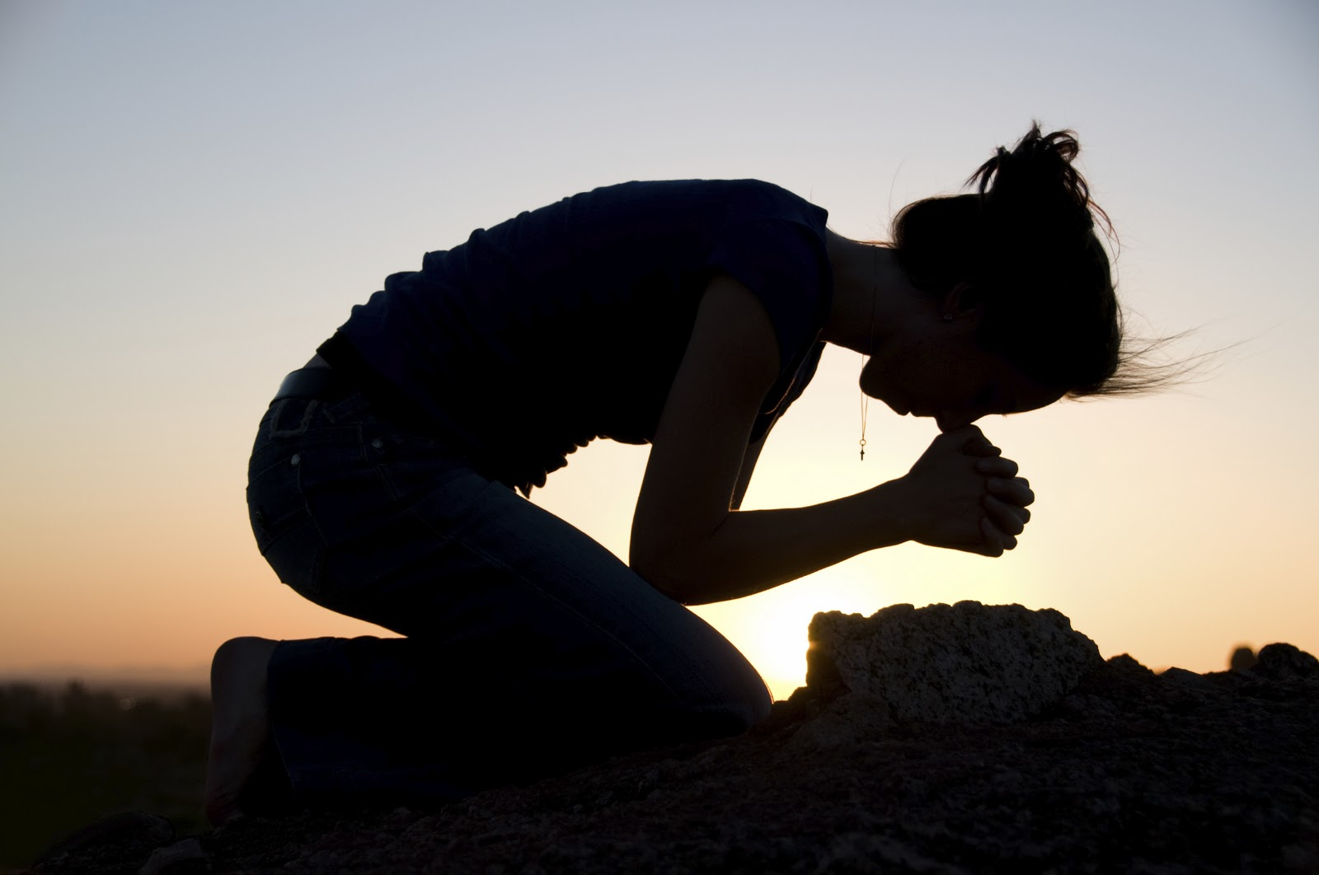
ORACIÓN DE RODILLAS

Slide 6

PROPÓSITO
Durante este programa seremos alentados a recordar en nuestras oraciones a las personas con
desafíos especiales (duelo, divorcio, enfermedad, etc.)
y a buscar la manera cómo brindarles apoyo y
ánimo en el día a día.

Slide 7

INTRODUCCIÓN
El Ministerio Adventista de las Posibilidades busca restaurar la plenitud en un mundo roto, destacando
que la integridad de una persona no depende de la eliminación de sus necesidades especiales, sino de su
relación con Dios.
Este ministerio proclama y refuerza el valor y dignidad de cada individuo.

Slide 8
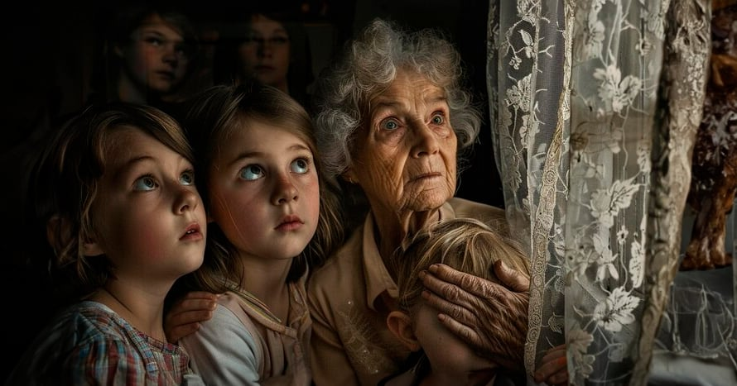
“Vi que es por la providencia de Dios que las viudas y los huérfanos, los ciegos, los sordos, los cojos y
las personas afligidas de diferentes maneras fueron puestos en una relación cristiana cercana con su iglesia,
es para probar a su pueblo y desarrollar su carácter.
Los ángeles de Dios están mirando para ver cómo
tratamos a estas personas que necesitan de nuestra simpatía, amor y generosidad desinteresada…
Servicio Cristiano, p. 146

Slide 9
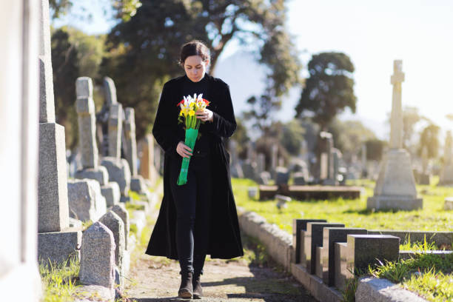
El quebrantamiento de las viudas es un motivo de especial preocupación en más de 80 pasajes bíblicos.
Eran uno de los grupos más vulnerables social y económicamente en los tiempos bíblicos. Hoy enfrentan
retos similares, problemas legales, financieros y sociales tras la muerte del cónyuge. Estas dificultades
afectan el proceso de duelo. La iglesia tiene un papel crucial al brindar apoyo compasivo y práctico a los
viudos y huérfanos, independientemente a su situación económica.

Slide 10
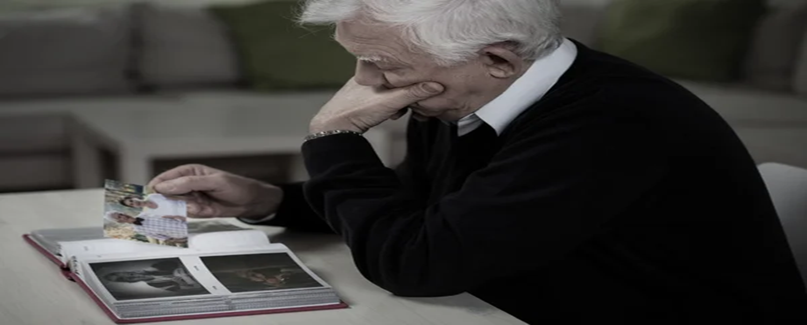
Las Escrituras se enfocan en viudas debido a su vulnerabilidad, pero hoy hombres y mujeres también
necesitan de apoyo ante otras perdidas, como el divorcio o enfermedades prolongadas. La iglesia está
llamada a ser un lugar de compasión y cuidado para todos los afectados por el duelo.

Slide 11

HIMNO DE ALABANZA
# 425 DÍA EN DÍA.

Slide 12
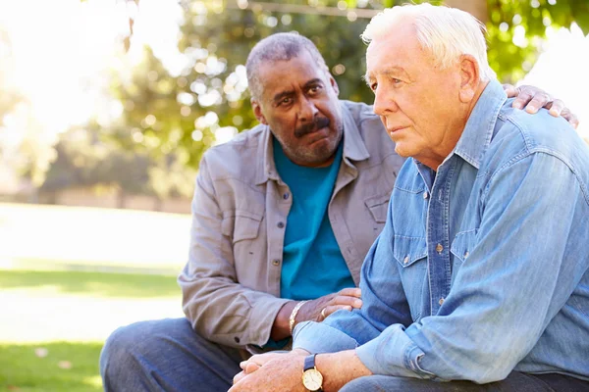
(Consuelo disponible las 24 horas del día)
El consuelo para nuestro pesar y desaliento llega de diferentes
maneras y en diferentes momentos. El consuelo puede ser el abrazo de un amigo, una tarjeta con un
pensamiento, una visita, una llamada telefónica.
Si atraviesas o conoces a alguien que vive momentos que
la oscuridad lo abruma, no estás solo.

Slide 13
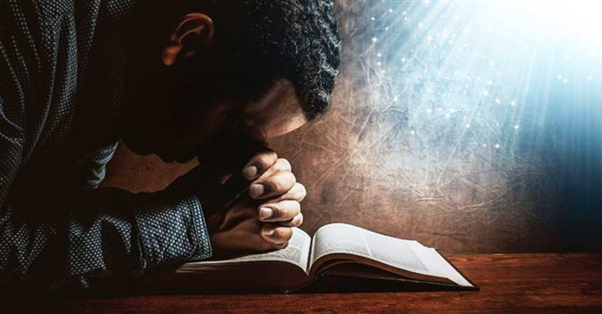
El Todopoderoso está atento las 24 horas del día, los 7 días de la semana, Dios es tu fuente de consuelo para reconfortarte en momentos de tribulación. Dios nunca está
ocupado o ausente para escuchar tu clamor a través de la oración.

Slide 14
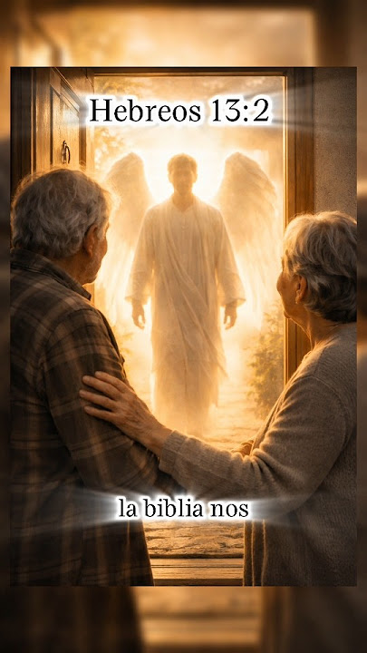
NUEVO HORIZONTE
MEJORAMIENTO
HOSPITALIDAD
CUIDANDO EL CORAZÓN DE LA IGLESIA

Slide 15

(Acepta el consuelo de Dios)
Escoger vivir y revivir el sufrimiento día tras día cuando el consuelo de Dios está disponible, es como ser un mendigo que está hambriento y que rechazar la deliciosa y caliente
comida que se le ofrece. El deseo de Dios de consolarte es tan real como su amor por ti. Él conoce la
profundidad de tu necesidad mental, emocional y física.

Slide 16
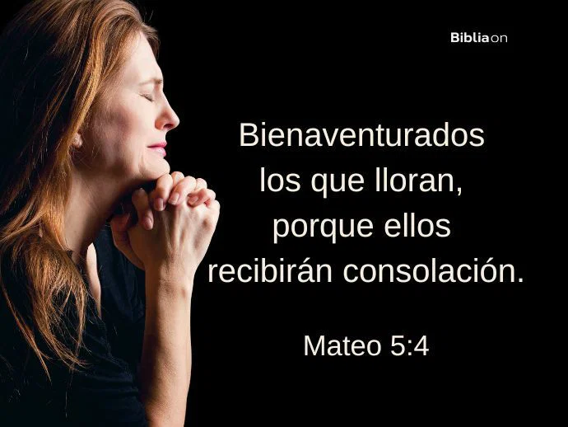
El médico divino es tu mejor fuente de apoyo,
consuelo y comprensión. Estas a salvo cuando aceptas su abrazo y lloras hasta encontrar descanso y paz.
Ejercita tu fe en su fidelidad y permite que su consuelo satisfaga tu necesidad.

Slide 17

HIMNO DE ALABANZA

Slide 18

(Vivir con consuelo y esperanza)
La Biblia no dice que no debas afligirte, pero si dice que no debes afligirte como lo hace el mundo: sin esperanza.
La esperanza es un agente maravilloso de curación,
en medio del dolor, la pérdida, los corazones rotos y las preguntas sin respuesta. La Biblia es el mejor lugar
para buscar esperanza. Está llena de promesas para infundir aliento en tu vida.

Slide 19
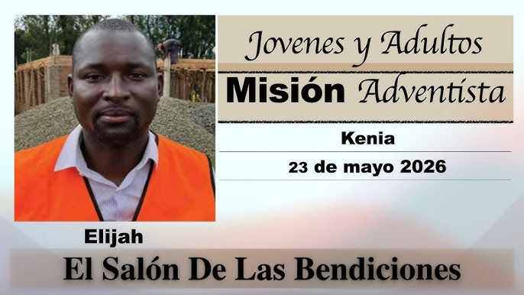
MISIONERO MUNDIAL
KENIA
ELIJAH

Slide 20
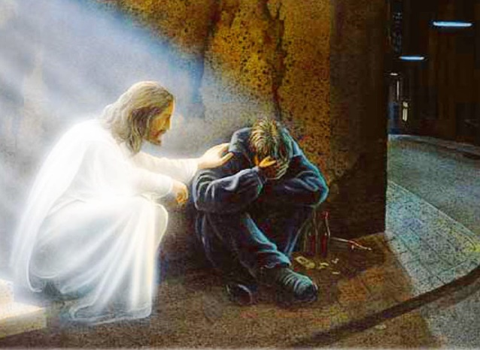
(DIOS PUEDE TRANSFORMAR TU DOLOR)
Cuando las olas de desesperación te golpeen, vuélvete a tu fiel
Creador. Él sabe por experiencia propia cómo es el sufrimiento. Él tiene la autoridad y la capacidad para
tomar tu dolor y convertirlo en algo extraordinario.
Deja que cambie tus cenizas por algo hermoso y
búscalo para que tu tortura se convierta en gozo y alabanza.

Slide 21
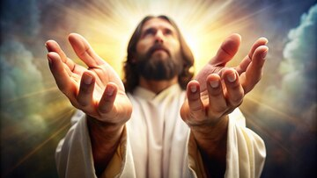
“De modo que, si sufren de la manera que
agrada a Dios, sigan haciendo lo correcto y confíenle su vida a Dios, quien los creó, pues Él nunca les
fallará” 1 Pedro 4:19, NTV.

Slide 22

INFORME
SECRETARIAL

Slide 23

(Confiar en Dios aumenta la esperanza)
¡Qué hermoso paisaje puedes contemplar a través de la esperanza!
La esperanza es real y algún día te recuperarás de este pesar que llevas a cuestas.
Sé que tu deseo es reparar ese corazón roto y, así mismo, anhelas el pronto regreso de Jesús.
La esperanza es un
regalo maravilloso de Dios que forma parte del proceso de luto como un bálsamo para tu herida.
Elige en este momento poner tu esperanza en el Señor y en su fidelidad para animar tu corazón hoy.

Slide 24
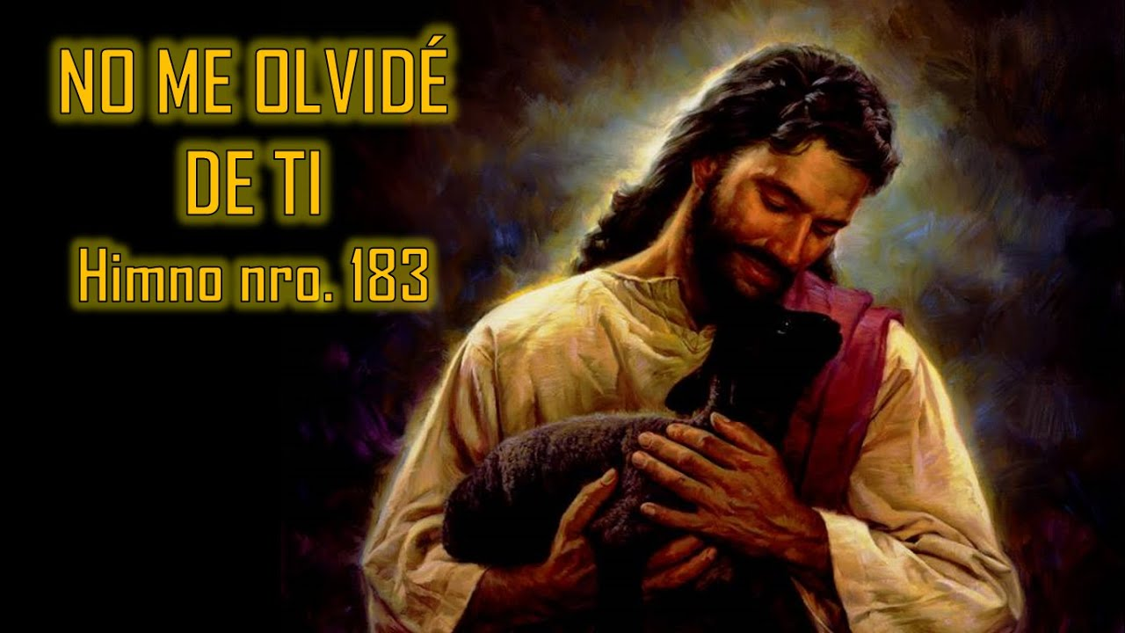
HIMNO FINAL

Slide 25

CONCLUSIÓN
(Entonces lo veremos cara a cara)
Deja que tu imaginación crezca y no la limites al contemplar lo que dice 1 Tesalonicenses 4:18 “Alentaos los unos a los otros con estas palabras”. “Estas palabras” se refiere
a la segunda venida de Jesús y a la resurrección de los muertos. Tú y tu amado se reencontrarán.
En el día de la resurrección para vivir eternamente.

Slide 26
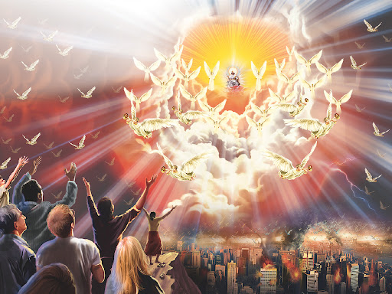
Cierra los ojos e imagina los sentimientos, las imágenes y los
sonidos de ese momento. El regreso de Jesús es una realidad.
Si tienes duda lo que le sucederá a tu ser
querido, esa decisión déjasela a tu amante Padre Celestial.
Que esperanza saber que, un día no muy lejano,
Dios secará nuestras lágrimas y nunca más volveremos a sentir dolor y sufrimiento.

Slide 27

VERSÍCULO PARA MEMORIZAR

Slide 28


REPASO DE LA LECCIÓN # 8
LA FE

Slide 29
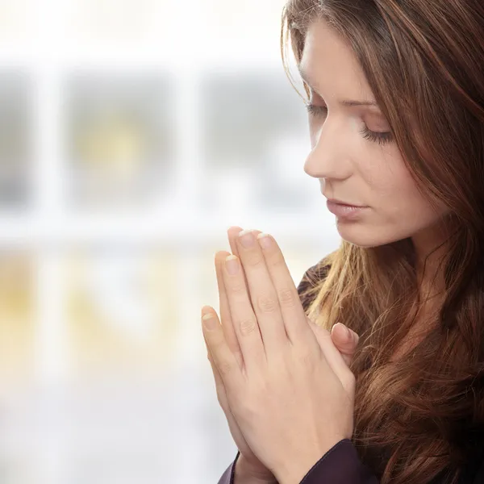
ORACIÓN FINAL

Slide 30


